Slide 1
Trainingpeaks
RTC Oost 2016

Slide 2
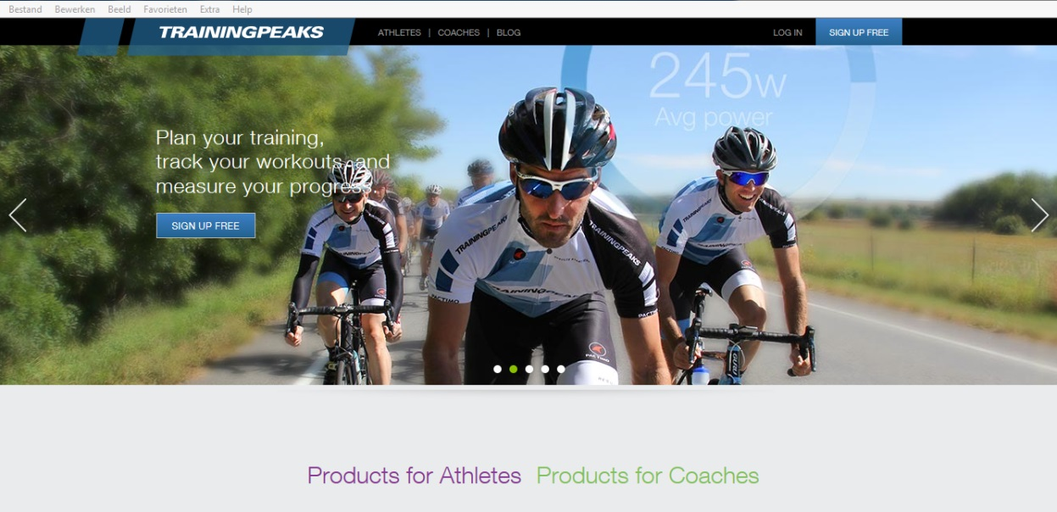
Waarom werken met Trainingpeaks?
Trainingpeaks biedt de coaches van het RTC de mogelijkheid de renners trainingen aan te bieden en hun verrichtingen te volgen.
Trainingspeaks biedt de renner de mogelijkheid om zijn of haar trainingen te plannen en inzicht te krijgen in de resultaten van zijn of haar training.

Slide 3
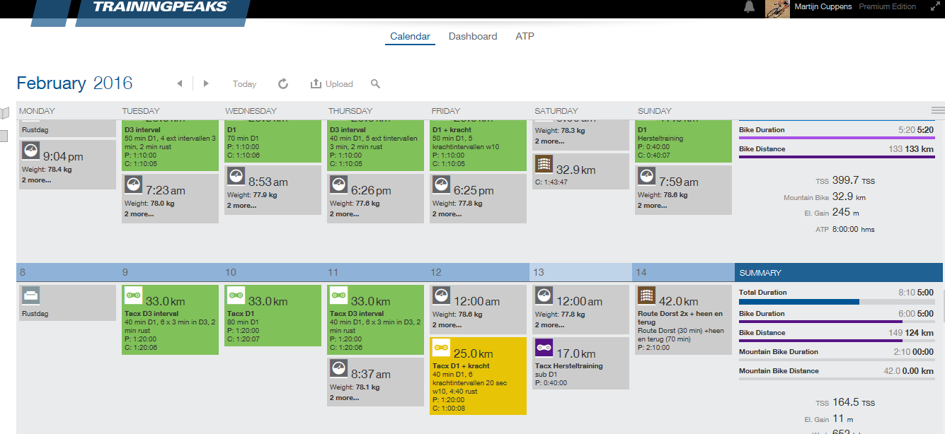
Trainingskalender: plannen en volgen
hier kun je zien welke trainingen gepland staan en zelf trainingen plannen
je kunt de trainingsomvang én de trainingsbelasting (TSS) zien
Groen, geel en rood geeft aan of je het trainingsplan volgt of niet

Slide 4
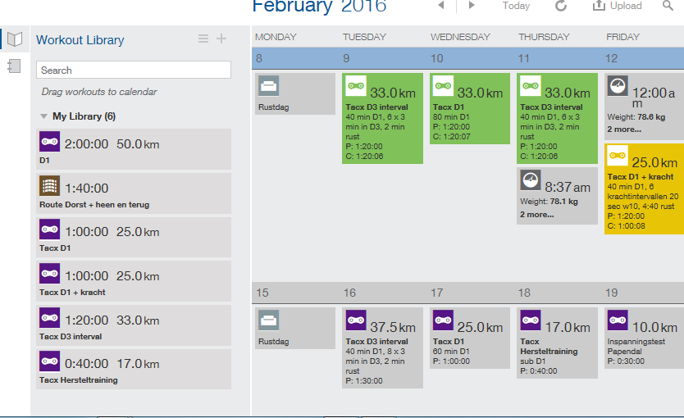
Workout Library
Via Workout Library kun je makkelijk trainingen in je kalender plaatsen
Verschillende mappen mogelijk, van het RTC maar ook van jezelf

Slide 5
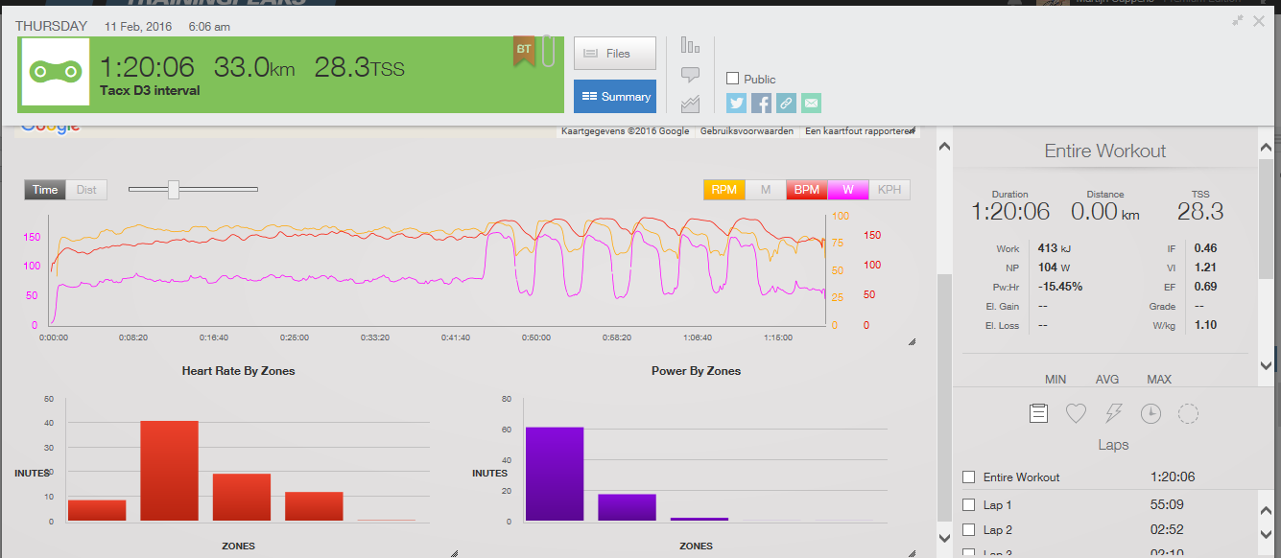
Trainingpeaks biedt je veel informatie
Als je op het icoontje van de training klikt, krijg je veel extra informatie (analyze)
Deze training was bedoeld als extensieve intervaltraining. Is de training goed uitgevoerd?

Slide 6
Trainingspeaks biedt je veel informatie
En deze D1 (duurtraining)?
Raakt de renner vermoeid?

Slide 7
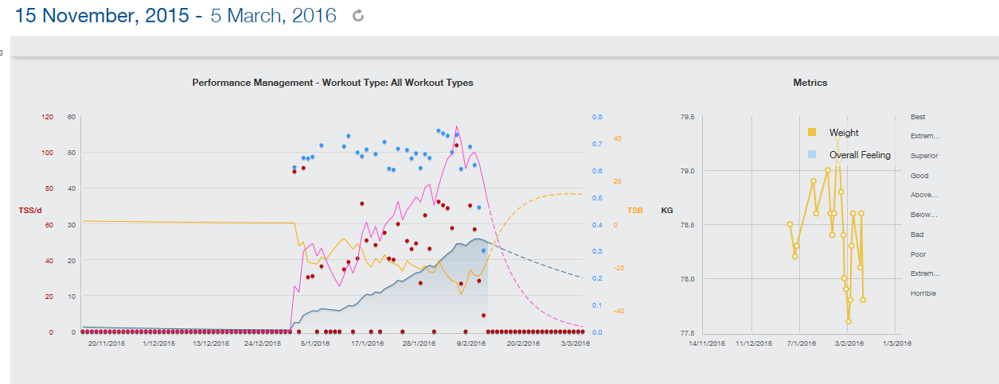
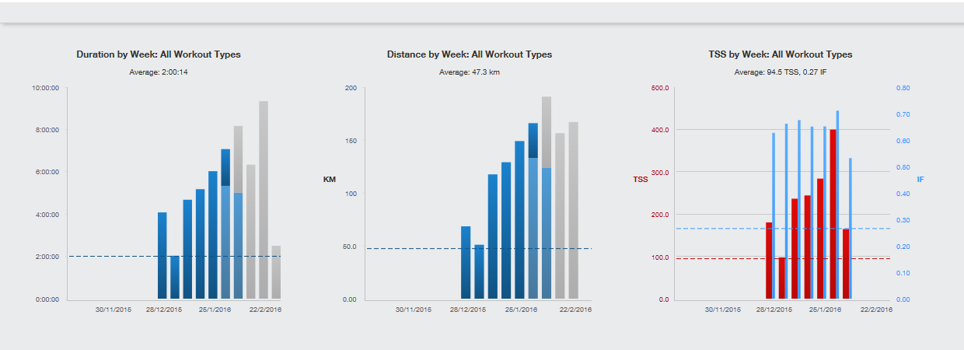
Dashboard: voorbeelden van grafieken

Slide 8
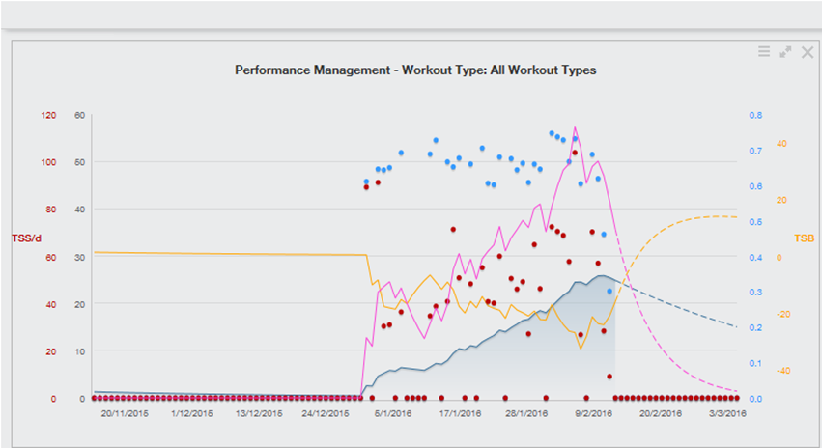
Performance Management Chart
Training Stress Score (TSS, rode bolletje): hoe zwaar is de training geweest
Vermoeidheid (ATL, paars): gewogen gemiddelde van het TSS over de afgelopen 7 dagen.
Fitheid (CTL, blauw gearcheerd): inschatting fitheid door middel van gewogen gemiddelde TSS over laatste 42 dagen.
Vorm (TSB, geel): Fitheid – Vermoeidheid. Door tapering voor de wedstrijdperiode neemt de vorm toe!
Door middel van de PMC krijg je dus inzicht in wat voor jou werkt!

Slide 9
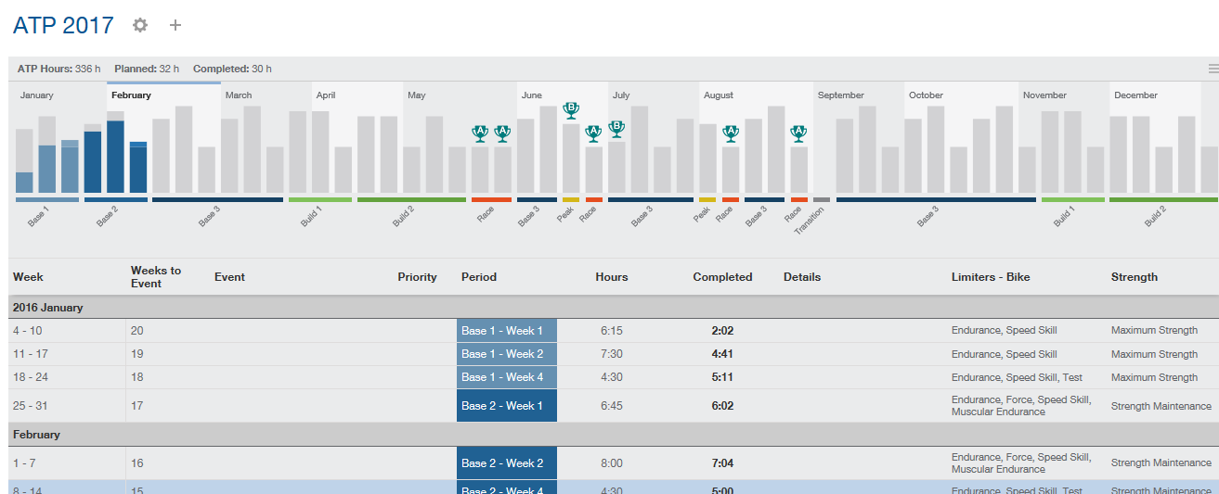
ATP: trainings jaarplan
Je voert de wedstrijden en beschikbare trainingstijd in en Trainingpeaks berekent een jaarplan
In het jaarplan is ook te zien of je de gewenste trainingsomvang per week hebt gehaald

Slide 10
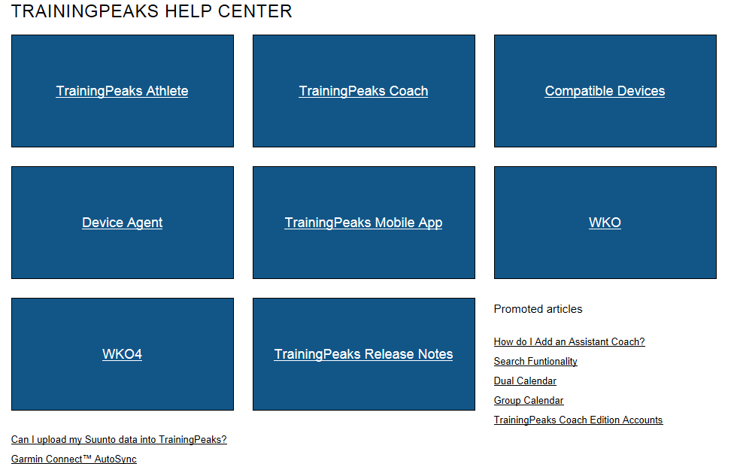
Hartslagmeter is vereist
Om gericht te kunnen trainen en Treaningpeaks te gebruiken is een hartslagmeter (Garmin, Polar enz) vereist. Een vermogensmeter is niet noodzakelijk, maar biedt wel extra informatie
De bestanden van vrijwel elke hartslagmeter en vermogensmeter zijn te uploaden in Trainingpeaks. Via de “Help” functie is te vinden hoe dat moet.

Slide 11
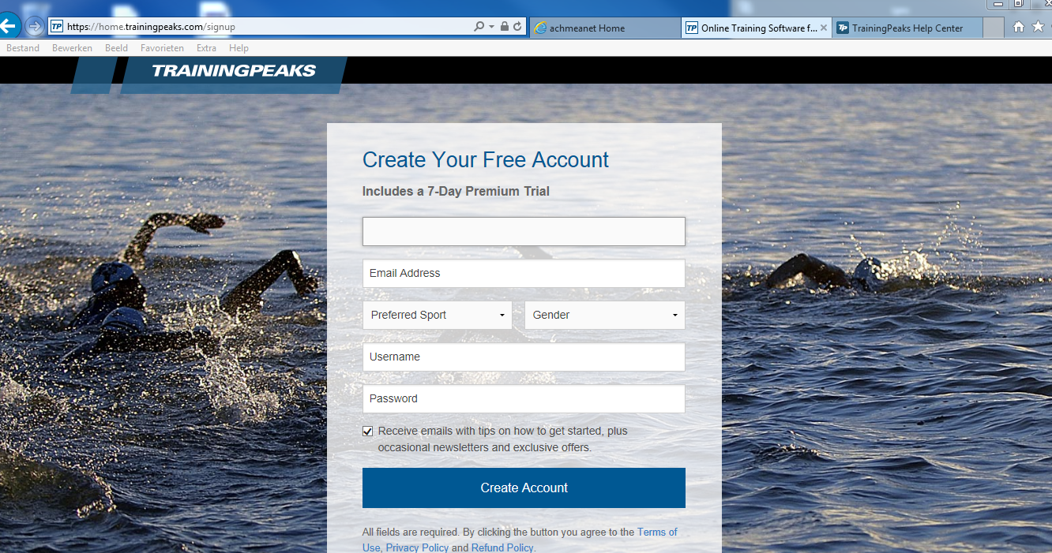
Hoe meldt je je zelf aan?
Ga naar: https://home.trainingpeaks.com en meldt je zelf aan.
Nadat je jezelf hebt aangemeld, geef je dat aan ons door. Wij voegen je dan toe aan de trainingsgroep

Slide 12
Gratis of betaald account?
Voor de renners is er de mogelijkheid van een gratis (Athlete Edition Free) en een betaald (Athlete Edition Premium) account. Het betaalde account kost USD 119,00 per jaar.
Het gratis account is in principe voldoende, maar:
Het gratis account biedt echter niet de mogelijkheid om een eigen trainings jaarplan te maken
Het gratis account biedt niet de mogelijkheid zelf toekomstige trainingen in trainingpeaks te plannen
Het gratis account biedt niet de mogelijkheid zelf een map met trainingen aan te maken (Workout Library)
Het gratis account biedt niet de mogelijkheid de Performance management Chart te gebruiken

Slide 13
Vragen?
Voor info kun je me ook bellen of mailen:
Martijn Cuppens
Tel 06 38905522
martijnc1@hotmail.com

